Slide 1


Методические материалы по организации социально-психологической реабилитации детей, пострадавших в результате боевых действий
Таланова Виктория Александровна
Ведущий специалист отдела мониторинга рисков

Slide 2



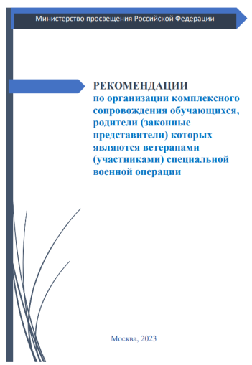

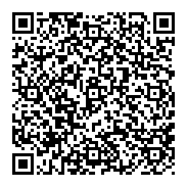

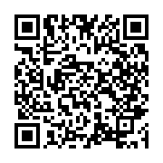
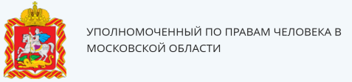
РАБОТА С ДЕТЬМИ УЧАСТНИКОВ И ВЕТЕРАНОВ СВО
РЕКОМЕНДАЦИИ ПО ОРГАНИЗАЦИИ КОМПЛЕКСНОГО СОПРОВОЖДЕНИЯ ОБУЧАЮЩИХСЯ, РОДИТЕЛИ (ЗАКОННЫЕ ПРЕДСТАВИТЕЛИ) КОТОРЫХ ЯВЛЯЮТСЯ ВЕТЕРАНАМИ (УЧАСТНИКАМИ) СВО
ОБЗОР ЛУЧШИХ ПРАКТИК ПО ОРГАНИЗАЦИИ ПСИХОЛОГО-ПЕДАГОГИЧЕСКОГО СОПРОВОЖДЕНИЯ ОБУЧАЮЩИХСЯ ИЗ СЕМЕЙ УЧАСТНИКОВ (ВЕТЕРАНОВ) СПЕЦИАЛЬНОЙ ВОЕННОЙ ОПЕРАЦИИ
АЛГОРИТМ СОПРОВОЖДЕНИЯ В ДОШКОЛЬНЫХ ОБРАЗОВАТЕЛЬНЫХ, ОБЩЕОБРАЗОВАТЕЛЬНЫХ, ПРОФЕССИОНАЛЬНЫХ ОБРАЗОВАТЕЛЬНЫХ ОРГАНИЗАЦИЯХ И ОБРАЗОВАТЕЛЬНЫХ ОРГАНИЗАЦИЯХ ВЫСШЕГО ОБРАЗОВАНИЯ ДЕТЕЙ ВЕТЕРАНОВ (УЧАСТНИКОВ) СПЕЦИАЛЬНОЙ ВОЕННОЙ ОПЕРАЦИИ, ОБУЧАЮЩИХСЯ В СООТВЕТСТВУЮЩИХ ОРГАНИЗАЦИЯХ, В ЦЕЛЯХ ОКАЗАНИЯ ТАКИМ ДЕТЯМ НЕОБХОДИМОЙ ПОМОЩИ, В ТОМ ЧИСЛЕ ПСИХОЛОГИЧЕСКОЙ
ПОЛЕЗНАЯ ИНФОРМАЦИЯ ДЛЯ УЧАСТНИКОВ СВО И ЧЛЕНОВ ИХ СЕМЕЙ НА ТЕРРИТОРИИ МОСКОВСКОЙ ОБЛАСТИ

Slide 3



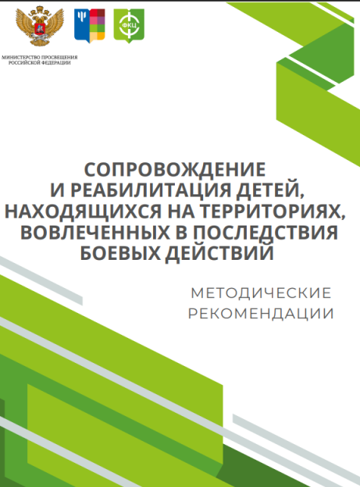




РАБОТА С ДЕТЬМИ, ПОСТРАДАВШИМИ В РЕЗУЛЬТАТЕ БОЕВЫХ ДЕЙСТВИЙ
ПРОГРАММА ФОРМИРОВАНИЯ ЖИЗНЕСТОЙКОСТИ У ПОДРОСТКОВ ИЗ ЗОНЫ БОЕВЫХ ДЕЙСТВИЙ И ИНЫХ ТЕРРИТОРИЙ ПОВЫШЕННОЙ ОПАСНОСТИ
МЕТОДИЧЕСКОЕ СОПРОВОЖДЕНИЕ СПЕЦИАЛИСТОВ, РАБОТАЮЩИХ С СЕМЬЯМИ, ПРИНЯВШИХ ДЕТЕЙ, ВОЗВРАЩЕННЫХ ИЗ ЗОН БОЕВЫХ ДЕЙСТВИЙ
МЕТОДИЧЕСКОЕ ОБЕСПЕЧЕНИЕ ПРОГРАММЫ СОПРОВОЖДЕНИЯ И РЕАБИЛИТАЦИИ ДЕТЕЙ, НАХОДЯЩИХСЯ НА ТЕРРИТОРИЯХ, ВОВЛЕЧЕННЫХ В ПОСЛЕДСТВИЯ БОЕВЫХ ДЕЙСТВИЙ

Slide 4


ЦЕНТР
СОЦИАЛЬНО-ПЕДАГОГИЧЕСКОГО
СОПРОВОЖДЕНИЯ
КОНТАКТЫ
Таланова Виктория Александровна –
Ведущий специалист отдела мониторинга рисков
+7 499 940 10 37, доб. 167
ЧАТ в СФЕРУМЕ:
«Воспитание и профилактика»

